Slide 1



(사)한국외식경영학회
2021
제47차 추계학술대회
[ 위드 코로나 시대,
외식산업의 새로운 도전 ]
『환영합니다』
21.12.18
https://youtu.be/iMtBA5LJ75o

Slide 2

2021 한국외식경영학회 추계학술대회
위드 코로나 시대, 외식산업의 새로운 도전 - 개회식
개 회 선 언
-임현철 학술대회위원장-

Slide 3


Slide 4


Slide 6
2021 한국외식경영학회 추계학술대회
위드 코로나 시대, 외식산업의 새로운 도전 - 개회식
대 회 사
-한국외식경영학회 문성식 회장-

Slide 7
2021 한국외식경영학회 추계학술대회
위드 코로나 시대, 외식산업의 새로운 도전 - 개회식
축 사
- 중소벤처기업부 권칠승 장관 -

Slide 8

2021 한국외식경영학회 추계학술대회
위드 코로나 시대, 외식산업의 새로운 도전 - 개회식

Slide 9
2021 한국외식경영학회 추계학술대회
위드 코로나 시대, 외식산업의 새로운 도전 - 개회식
축 사
- 한국농수산식품유통공사
김춘진 사장 -

Slide 10
2021 한국외식경영학회 추계학술대회
위드 코로나 시대, 외식산업의 새로운 도전 - 개회식
시상식
- 농림축산식품부 장관상 -
Notes:
,

Slide 11
2021 한국외식경영학회 추계학술대회
위드 코로나 시대, 외식산업의 새로운 도전 - 개회식
시상식
- 한국농수산식품유통공사 사장상-

Slide 12
2021 한국외식경영학회 추계학술대회
위드 코로나 시대, 외식산업의 새로운 도전 - 개회식
시상식
- 감사장 -

Slide 13
2021 한국외식경영학회 추계학술대회
위드 코로나 시대, 외식산업의 새로운 도전 - 개회식
단체 사진

Slide 14
2021 한국외식경영학회 추계학술대회
위드 코로나 시대, 외식산업의 새로운 도전 - 기조강연
기 조 강 연 1
- 위드코로나시대
외식프랜차이즈 유통의 미래 -
- 박주영 교수 -
숭실대학교

Slide 15
2021 한국외식경영학회 추계학술대회
위드 코로나 시대, 외식산업의 새로운 도전 - 기조강연
기 조 강 연 2
- 클라우드키친 :
단순한 Co-Working system이 아니다 -
- 최정운 리더 -
레스토랑오퍼레이션리더 [키친밸리]

Slide 16
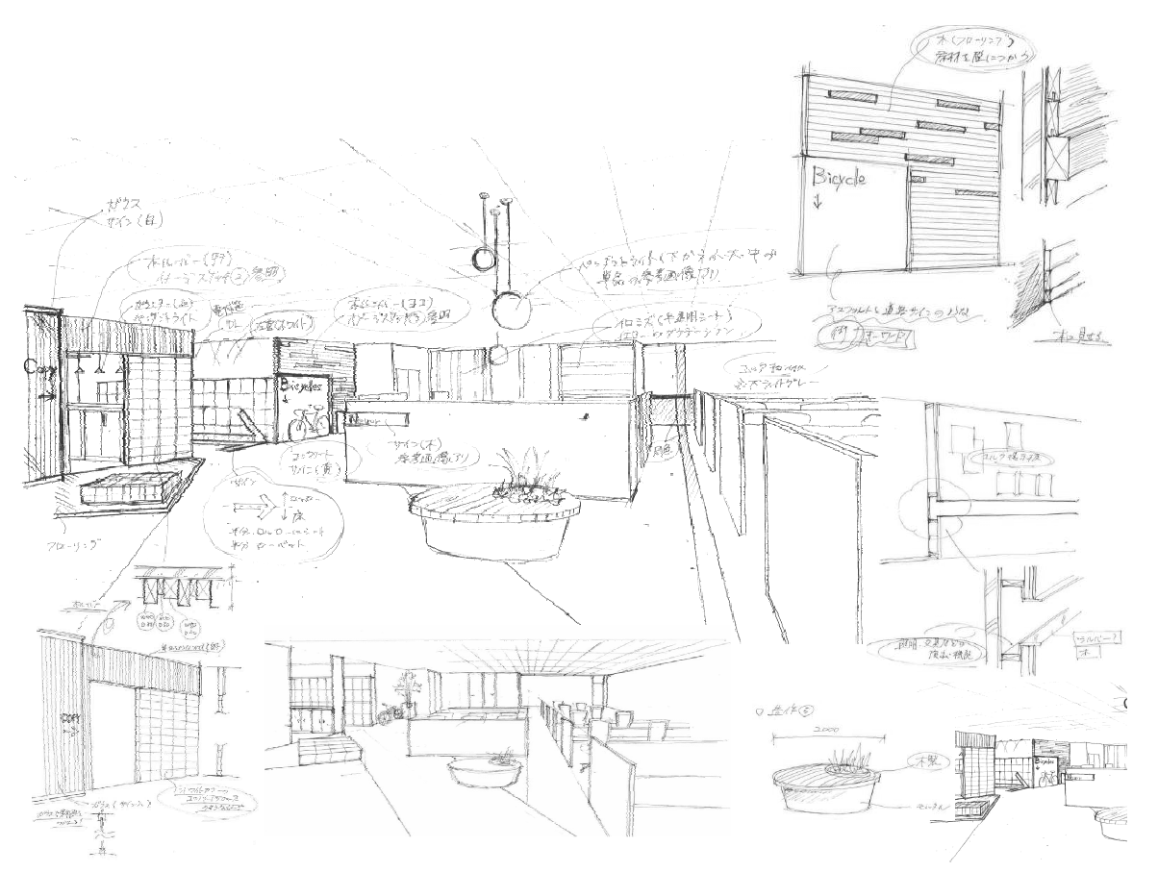
(사)한국외식경영학회
2021
제47차 추계학술대회
Break Time
https://youtu.be/iMtBA5LJ75o

Slide 17
2021 한국외식경영학회 추계학술대회
위드 코로나 시대, 외식산업의 새로운 도전 – 기획 주제 발표
(주제1)
포스트 코로나 시대의 현장실습 방안
: 에듀테크 활용사례를 중심으로
- 김태현 교수 -
[대림대학교]

Slide 18
2021 한국외식경영학회 추계학술대회
위드 코로나 시대, 외식산업의 새로운 도전 – 기획 주제 발표
(주제2)
코로나19로 인한 서울 5성급 호텔 연회부서의
조직문화 변화에 관한 질적 사례연구
- 성혜진 교수 / 유은이ㆍ변재우 -
[배재대학교]
[경희대학교]

Slide 19
2021 한국외식경영학회 추계학술대회
위드 코로나 시대, 외식산업의 새로운 도전 – 기획 주제 발표
(주제3)
포스트 코로나 시대 외식산업 온라인 플랫폼 공정화를 위한
입법의 필요성 연구 : 공정거래위원회 입법안을 중심으로
- 신성수 교수 -
[장안대학교]
Notes:
심리학에서 나온 자극-반응의 이론을 토대로,

Slide 20
2021 한국외식경영학회 추계학술대회
위드 코로나 시대, 외식산업의 새로운 도전 - 종합토론
종합토론
&
질의응답

Slide 21
2021 한국외식경영학회 추계학술대회
위드 코로나 시대, 외식산업의 새로운 도전 - 정기총회
정기총회

Slide 22
2021 한국외식경영학회 추계학술대회
위드 코로나 시대, 외식산업의 새로운 도전 - 폐회선언
폐 회 선 언
-임현철 학술대회위원장-

